Slide 1
TRƯỜNG TIỂU HỌC BÁT TRANG
CHÀO MỪNG QUÝ THẦY CÔ ĐẾN VỚI TIẾT
TOÁN 1 – KẾT NỐI TRI THỨC
Giáo viên: Vũ Thị Nhàn
Sinh năm: 1992
Ngày 7 tháng 3 năm 2025

Slide 3
Tiết 1

Slide 4
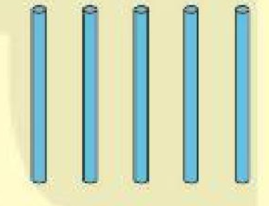
Chục | Đơn vị
4
1
+
5
4
6
41
1 cộng 5 bằng 6, viết 6
Hạ 4, viết 4.
+
41 + 5 =
46
5
46

Slide 5
Chục | Đơn vị
2 + | 0 4
2 | 4
20
+
20 + 4 = 24
4
0 cộng 4 bằng 4, viết 4
Hạ 2, viết 2.
24

Slide 6
27
67
87

Slide 7
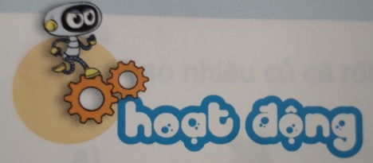
11
71
94
+
+
+
8
8
4
19
19
98

Slide 8
